Slide 1
Etkinlik Kayıtları
Bir altprogramdaki değerler ve değişkenler için bellek ataması denetim altprograma aktarıldığında yapılır.

Slide 2
ALGOL60 ve izleyen dillerde, altprogramlar arasında parametre iletişimi çalışma zamanındaki belleğin yığıt bölümü aracılığıyla gerçekleşir.
Yığıt bellek, yerel değişkenler ve formal parametreler, geri dönüş adresi gibi bilgileri saklamak için kullanılır.
(Last In First Out, LIFO)

Slide 3
Etkin olan her altprogram için yığıt bellekte bir etkinlik kaydı (activation record) oluşturulur. Altprogramlarda kullanılan yerel değişkenler için her yordama ilişkin etkinlik kaydı kapsamında, yığıt bellekte bellek atanır.

Slide 4
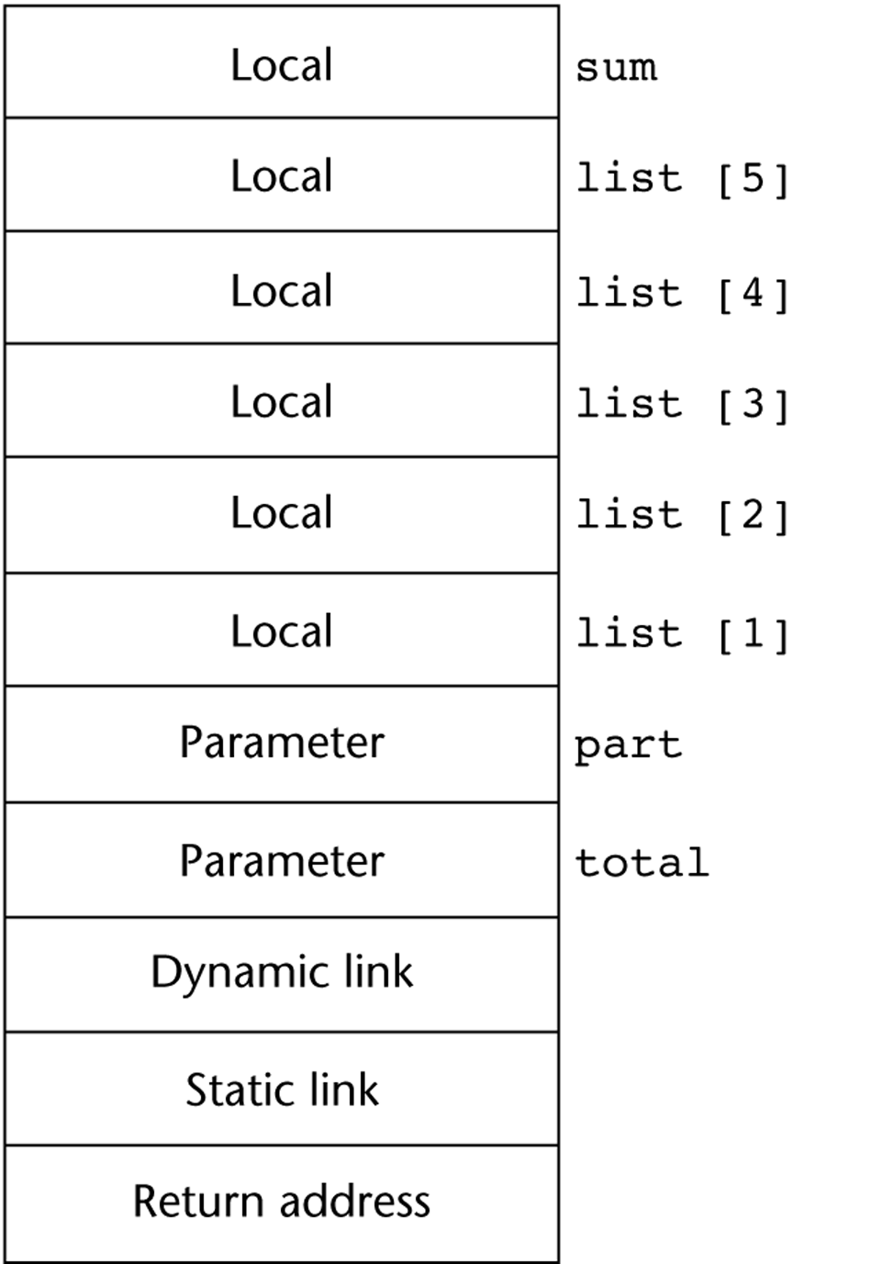
C++ Fonksiyon Örneği
Top of Stack
[4]
Yığıtın büyümesi
[3]
[2]
void sub(double total, int part)
{
int list[5];
double sum;
…
}
[1]
[0]
Aktivasyon Kaydı

Slide 5
void fun1(int x) {
int y;
...
fun3(y);
...
}
void fun2(double r) {
int s,t;
...
fun1(s);
...
}
void fun3(int q) {
...
}
void main()
{
double p;
...
fun2(p);
...
}
Top
Aktivasyon Kaydı(main) | Yerel Değişken | p

Slide 6
void fun1(int x) {
int y;
...
fun3(y);
...
}
void fun2(double r) {
int s,t;
...
fun1(s);
...
}
void fun3(int q) {
...
}
void main()
{
double p;
...
fun2(p);
...
}
 | YIĞIT TEPESİ
 | Yerel değişkenler | t
 | Yerel değişkenler | s
Fun2 için aktivasyon kaydı | Formal parametre | r
 | Dinmik bağ (link)
 | Main’e dönüş
Main için aktivasyon kaydı | Yerel değişkenler | p

Slide 7
void fun1(int x) {
int y;
...
fun3(y);
...
}
void fun2(double r) {
int s,t;
...
fun1(s);
...
}
void fun3(int q) {
...
}
void main()
{
double p;
...
fun2(p);
...
}
 | YIĞITIN TEPESİ
 | Yerel değişken | y
Fun1 için aktivasyon kaydı | Formal parametre | x
 | Dinamik link
 | Fun2’ye dönüş
 | Yerel değişkenler | t
 | Yerel değişkenler | s
Fun2 için aktivasyon kaydı | Formal parametre | r
 | Dinmik bağ (link)
 | Main’e dönüş
Main için aktivasyonkaydı | Yerel değişkenler | p

Slide 8
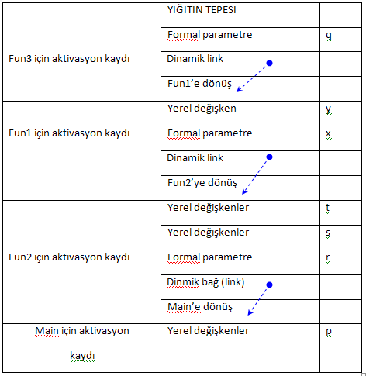
void fun1(int x) {
int y;
...
fun3(y);
...
}
void fun2(double r) {
int s,t;
...
fun1(s);
...
}
void fun3(int q) {
...
}
void main()
{
double p;
...
fun2(p);
...
}

Slide 9
void fun1(int x) {
int y;
...
fun3(y);
...
}
void fun2(double r) {
int s,t;
...
fun1(s);
...
}
void fun3(int q) {
...
}
void main()
{
double p;
...
fun2(p);
...
}
 | YIĞITIN TEPESİ
 | Yerel değişken | y
Fun1 için aktivasyon kaydı | Formal parametre | x
 | Dinamik link
 | Fun2’ye dönüş
 | Yerel değişkenler | t
 | Yerel değişkenler | s
Fun2 için aktivasyon kaydı | Formal parametre | r
 | Dinmik bağ (link)
 | Main’e dönüş
Main için aktivasyon kaydı | Yerel değişkenler | p

Slide 10
void fun1(int x) {
int y;
...
fun3(y);
...
}
void fun2(double r) {
int s,t;
...
fun1(s);
...
}
void fun3(int q) {
...
}
void main()
{
double p;
...
fun2(p);
...
}
 | YIĞITIN TEPESİ
 | Yerel değişkenler | t
 | Yerel değişkenler | s
Fun2 için aktivasyon kaydı | Formal parametre | r
 | Dinmik bağ (link)
 | Main’e dönüş
Main için aktivasyon kaydı | Yerel değişkenler | p

Slide 11
void fun1(int x) {
int y;
...
fun3(y);
...
}
void fun2(double r) {
int s,t;
...
fun1(s);
...
}
void fun3(int q) {
...
}
void main()
{
double p;
...
fun2(p);
...
}
Top
 | YIĞITIN TEPESİ
Main için aktivasyon kaydı | Yerel değişkenler | p

Slide 12
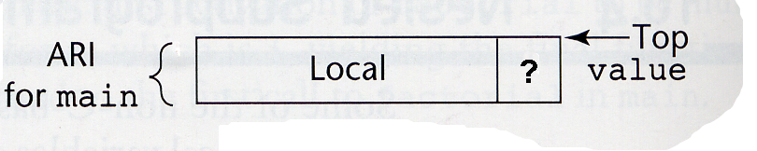
void factorial(int x) {
...
if (n <= 1)
{
return 1;
}
else
{
return (n*factorial(n-1));
}
}
void main()
{
int value;
...
value = factorial(3);
...
}

Slide 13
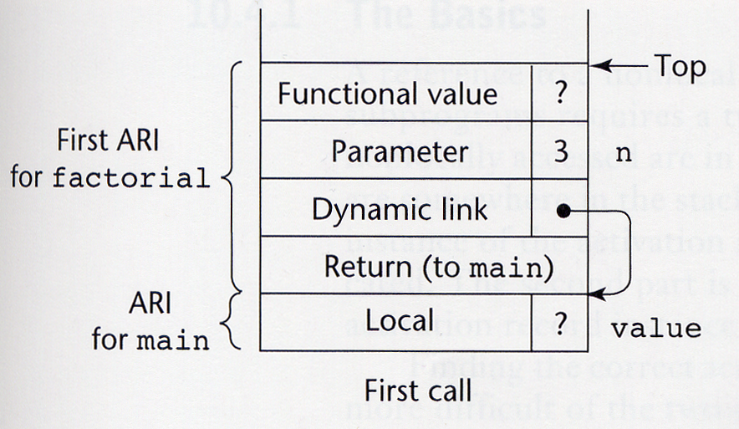
void factorial(int x) {
...
if (n <= 1)
{
return 1;
}
else
{
return (n*factorial(n-1));
}
}
void main()
{
int value;
...
value = factorial(3);
...
}

Slide 14
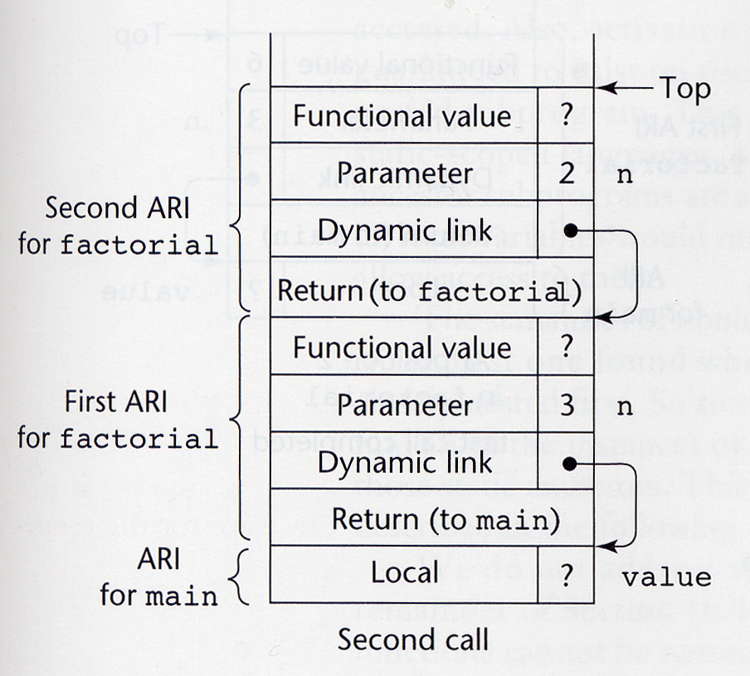
void factorial(int x) {
...
if (n <= 1)
{
return 1;
}
else
{
return (n*factorial(n-1));
}
}
void main()
{
int value;
...
value = factorial(3);
...
}

Slide 15
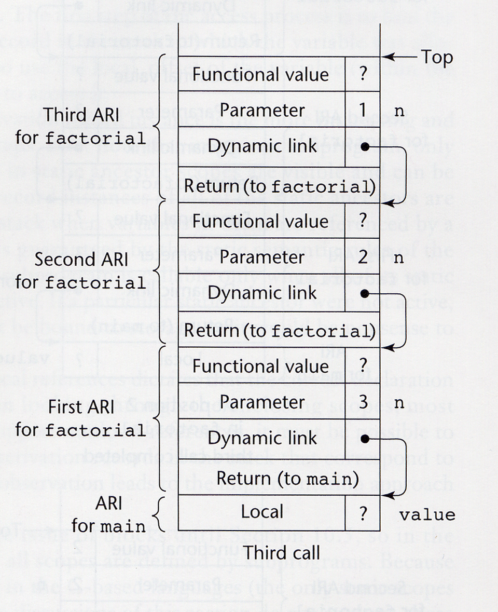
void factorial(int x) {
...
if (n <= 1)
{
return 1;
}
else
{
return (n*factorial(n-1));
}
}
void main()
{
int value;
...
value = factorial(3);
...
}

Slide 16
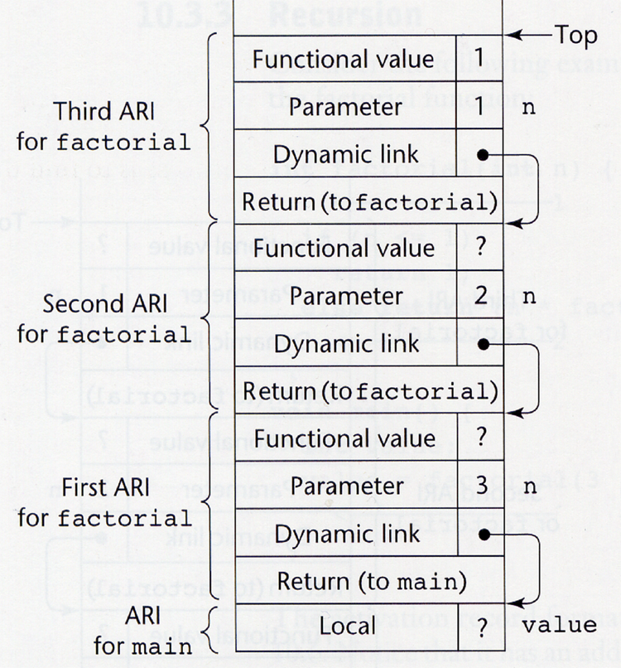
void factorial(int x) {
...
if (n <= 1)
{
return 1;
}
else
{
return (n*factorial(n-1));
}
}
void main()
{
int value;
...
value = factorial(3);
...
}

Slide 17
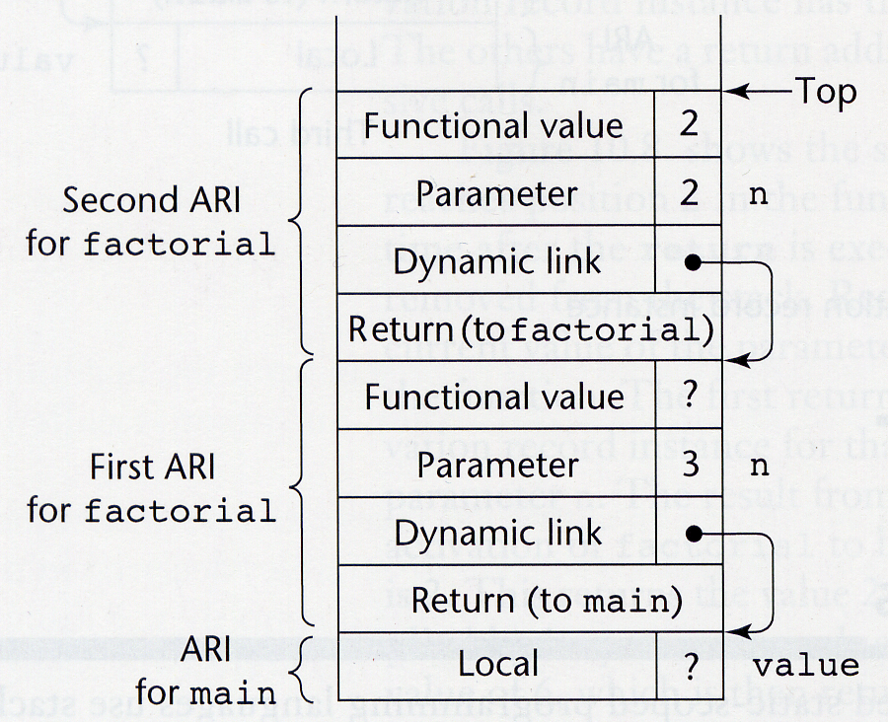
void factorial(int x) {
...
if (n <= 1)
{
return 1;
}
else
{
return (n*factorial(n-1));
}
}
void main()
{
int value;
...
value = factorial(3);
...
}

Slide 18
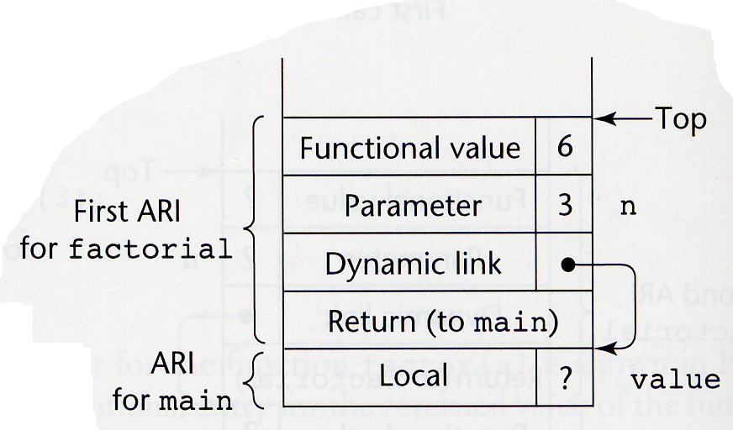
void factorial(int x) {
...
if (n <= 1)
{
return 1;
}
else
{
return (n*factorial(n-1));
}
}
void main()
{
int value;
...
value = factorial(3);
...
}

Slide 19
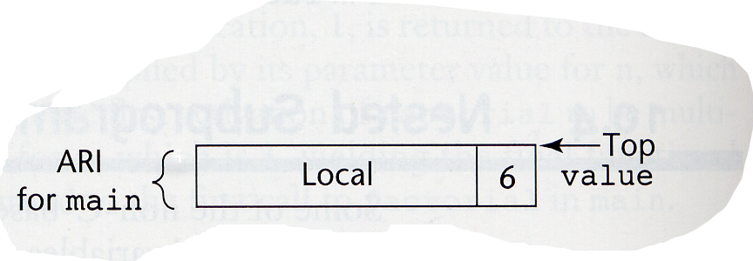
void factorial(int x) {
...
if (n <= 1)
{
return 1;
}
else
{
return (n*factorial(n-1));
}
}
void main()
{
int value;
...
value = factorial(3);
...
}

Slide 20
program MAIN_2;
var X : integer;
procedure BIGSUB;
var A, B, C : integer;
procedure SUB1;
var A, D : integer;
begin { SUB1 }
A := B + C; <------------1
end; { SUB1 }
procedure SUB2(X : integer);
var B, E : integer;
procedure SUB3;
var C, E : integer;
begin { SUB3 }
SUB1;
E := B + A: <------------2
end; { SUB3 }
begin { SUB2 }
SUB3;
A := D + E; <-------------3
end; { SUB2 }
begin { BIGSUB }
SUB2(7);
end; { BIGSUB }
begin
BIGSUB;
end. { MAIN_2 }
 | YığıtınTepesi
 | yerel | D
 | Yerel | A
Aktivasyon kaydı (SUB1) | Dinamik link
 | Static link
 | Return (sub3)
 | Yerel | E
 | Yerel | C
Aktivasyon kaydı (SUB3) | Dinamik link
 | Static link
 | Return (sub2)
 | Yerel | E
 | Yerel | B
Aktivasyon kaydı (SUB2) | Parametre | 7, X
 | Dinamik link
 | Static link
 | Return (BIGSUB)
 | Yerel | C
 | Yerel | B
 | Yerel | A
Aktivasyon kaydı (BIGSUB) | Dinamik link
 | Static link
 | Return (main_2)
Aktivasyon kaydı (main_2) | Yerel Değişken | x
MAIN_2 calls BIGSUB
BIGSUB calls SUB2
SUB2 calls SUB3
SUB3 calls SUB1

Slide 21
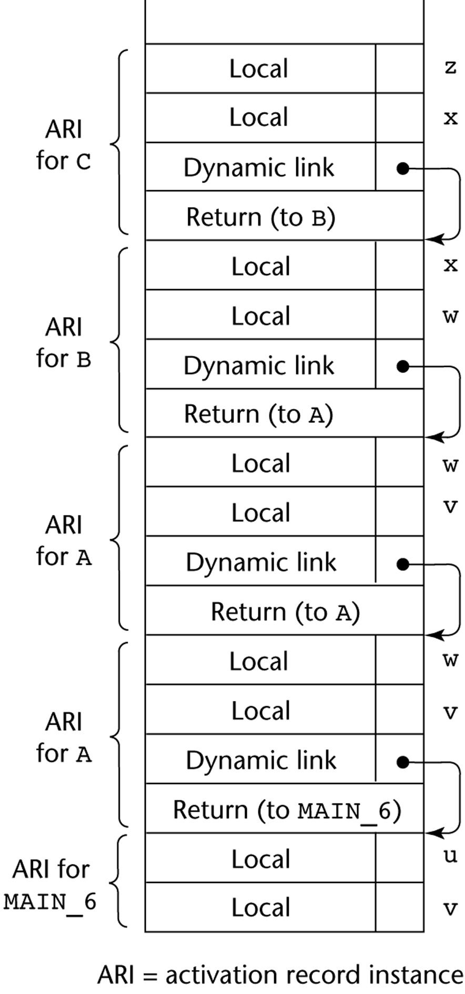
Dynamic Kapsam
void sub3()
{
int x, z;
x = u + v;
...
}
void sub2()
{
int w,x;
...
}
void sub1()
{
int v, w;
...
}
void main()
{
int v,u;
...
}
sub3
sub2
sub2
main sub1’i
sub1 sub1’i
sub1 sub2’yi
sub2 sub3’ü çağırsın
sub1
sub1
sub1
sub1
main
main

